Slide 1
«Алгоритм разработки календарного планирования в деятельности воспитателя. Практические особенности, сложности и их преодоление»
Сазонова Людмила Викторовна
l19032001@list.ru

Slide 2
План: 1. Основные аспекты организации системы планирования в ДОО. 2. Комплексно-тематическое планирование на учебный год. 3. Календарное планирование образовательной деятельности в ДОУ: основные принципы, структурные и содержательные компоненты. 4.Комплект шаблонов для календарного планирования деятельности воспитателя.

Slide 3
Испытываете ли Вы трудности при планировании воспитательно-образовательной работы в детском саду?
ДА
НЕТ

Slide 4
Основные проблемы при планировании

Slide 5
1. Основные аспекты организации системы планирования в ДОО

Slide 6
Федеральный закон от 29 декабря 2012 г. N 273-ФЗ «Об образовании в Российской Федерации»
Педагогический работник - физическое лицо, которое состоит в трудовых, служебных отношениях с организацией, осуществляющей образовательную деятельность, и выполняет обязанности по обучению, воспитанию обучающихся и (или) организации образовательной деятельности.
Образовательная деятельность - деятельность по реализации образовательных программ.
Образовательная программа - комплекс основных характеристик образования (объем, содержание, планируемые результаты), организационно-педагогических условий и в случаях, предусмотренных настоящим Федеральным законом, форм аттестации, который представлен в виде учебного плана, календарного учебного графика, рабочих программ учебных предметов, курсов, дисциплин (модулей), иных компонентов, а также оценочных и методических материалов.
Педагогические работники обязаны осуществлять свою деятельность на высоком профессиональном уровне, обеспечивать в полном объеме реализацию преподаваемых учебных предмета, курса, дисциплины (модуля) в соответствии с утвержденной рабочей программой (пункт 1.1 стати 48).

Slide 7
Федеральный государственный стандарт дошкольного образования
Педагогические работники, реализующие Программу, должны обладать основными компетенциями, необходимыми для создания условия развития детей, обозначенными в п. 3.2.5 настоящего Стандарта. (пункт 3.4.2.)

Slide 8
Профессиональный стандарт Педагог (педагогическая деятельность в сфере дошкольного, начального общего, основного общего, среднего общего образования) (воспитатель, учитель) (утв. приказом Министерства труда и социальной защиты РФ от 18 октября 2013 г. N 544н)
Трудовые действия | Необходимые умения
Планирование и реализация образовательной работы в группе в соответствии с ФГОС дошкольного образования; | Организовывать виды деятельности, осуществляемые в раннем и дошкольном возрасте: предметная, познавательно-исследовательская, игра (ролевая, режиссерская, с правилом), продуктивная; конструирование, создания широких возможностей для развития свободной игры детей, в том числе обеспечения игрового времени и пространства

Slide 9
ООПДО
Целевой раздел
Содержательный раздел
Рабочая программа
Является структурной единицей ООПДО (приложением)
планирование
вор
Является структурной единицей (приложением) Рабочей программы педагога
Организационный раздел

Slide 10
Планирование является обязательным документом в деятельности дошкольной образовательной организации и каждого ее сотрудника. (в соответствии с федеральным государственным образовательным стандартом дошкольного образования, утв. приказом Минобрнауки России от17.10.2013№ 1155 )
ОДНАКО
! Единых правил ведения этого документа нет, поэтому он может быть составлен в любой удобной для педагога форме.

Slide 11
2. Комплексно-тематическое планирование на учебный год.

Slide 12
Комплексно-тематический план образовательной деятельности - это план образовательной деятельности на год состоящий из комплекса последовательных тем с указанием их краткого содержания и временного интервала. Выбранные темы могут быть представлены также в форме проектов, сюжетов, событий, праздников и др.

Slide 13
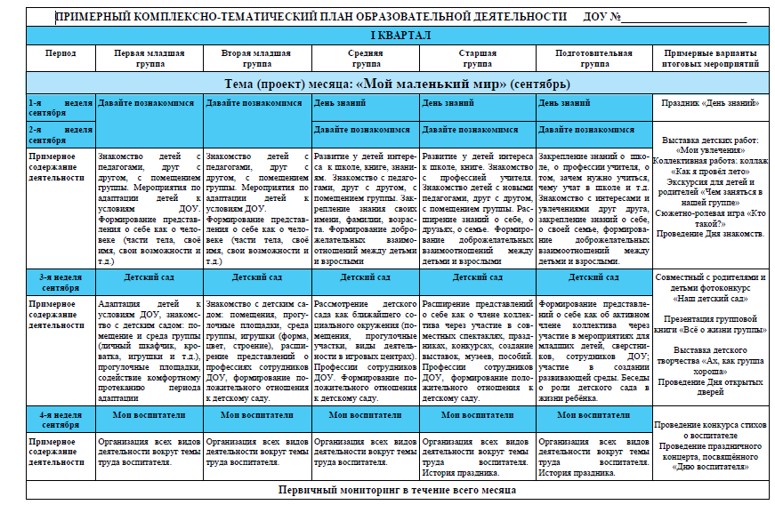

Slide 14
На основе комплексно-тематического планирования, в соответствии с недельными темами педагогами осуществляется календарное планирование непосредственно образовательной деятельности и образовательной деятельности, осуществляемой в ходе режимных моментов и самостоятельной деятельности детей на каждую неделю.

Slide 15
3. Календарное планирование образовательной деятельности в ДОО

Slide 16
Календарный план воспитательно-образовательной работы – это основной документ в работе с детьми, который предусматривает планирование всех видов деятельности детей (в соответствии с ФГОС ДО) и соответствующих им форм работы на каждый день. Без этого документа воспитатель не имеет права приступать к работе.
Назначение документа – помочь достижению намеченных воспитательно-образовательных задач.
План - это проект педагогической деятельности всех участников образовательных отношений.

Slide 17
Перечень необходимых документов для планирования воспитательно-образовательной работы:
Рабочая программа в которой содержаться следующие компоненты:
Календарно-тематическое планирование
Режим дня
Расписание НОД и игр-занятий в группе;
Циклограмма воспитательно-образовательной работы группы;

Slide 18
7 условий, которые необходимо соблюдать при планировании:
выделение целей и задач планирования на определенный период работы, соотнесение их с Основной образовательной программой ДОО в соответствии с которой организуется воспитательно-образовательный процесс,
возрастным составом группы детей и приоритетными направлениями образовательного процесса в ДОО;
систематичное и равномерное распределение материала по времени, чтобы дети получали информацию постепенно, в определенной системе;
четкое представление результатов работы, которые должны быть достигнуты к концу планируемого периода;
выбор оптимальных путей, средств, методов, помогающих добиться поставленных целей, а значит получить планируемый результат;
учет специфических особенностей возрастной группы, реальной обстановки и условий, в которых осуществляется образовательная деятельность.
включение в образовательный процесс всех видов детской деятельности по пяти образовательным областям в совместной и самостоятельной деятельности.

Slide 19
Комплект шаблонов для календарного планирования деятельности воспитателя

Slide 20
ПРИМЕРНЫЙ ВАРИАНТ КАЛЕНДАРНОГО ПЛАНА (табличная форма)
Планирование на неделю Дата: Группа: ______. Тема ____________ Цель:
День недели | Режим | Совместная деятельность взрослого и детей |  | Организация развивающей среды для самостоятельной деятельности | Взаимодействие с родителями
 |  | Групповая, подгрупповая | Индивидуальная
понедельник | утро
 | Образовательная деятельность

Slide 21
Назовите структурные компоненты календарного планирования ?

Slide 22
Календарное планирование в группе должно охватывать следующие аспекты:
НОД (непосредственно образовательная деятельность)
образовательная деятельность в ходе режимных моментов
самостоятельная деятельность детей (виды деятельности, необходимые атрибуты)
взаимодействие с родителями (может быть как включено в общий план, так и оформлено отдельным планом)
индивидуальная деятельность педагога с детьми
итоговые мероприятия тематических периодов

Slide 23
Циклограмма – это определенная последовательность образовательной деятельности, которая повторяется ежедневно, еженедельно или ежемесячно. Составить циклограмму можно единожды и пользоваться ей постоянно.

Slide 24
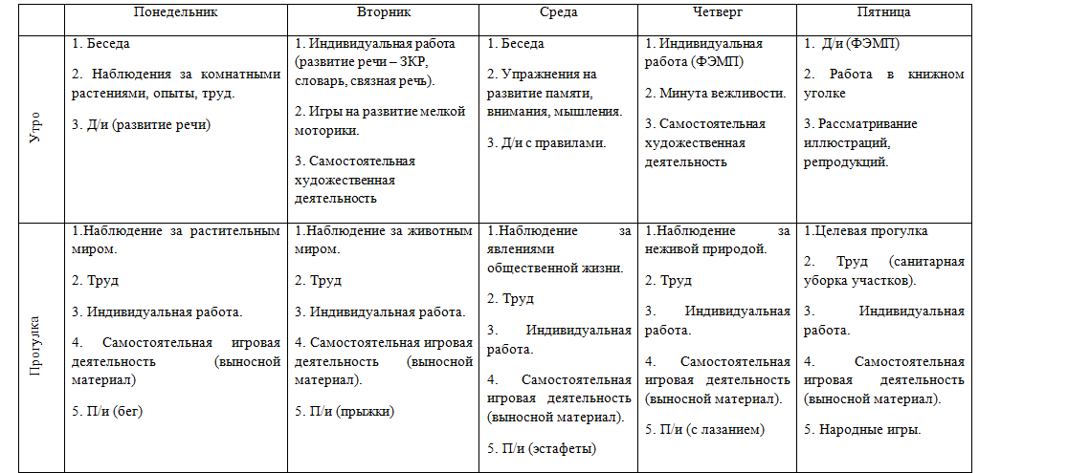
Примерная циклограмма образовательной деятельности в старшей группе

Slide 25
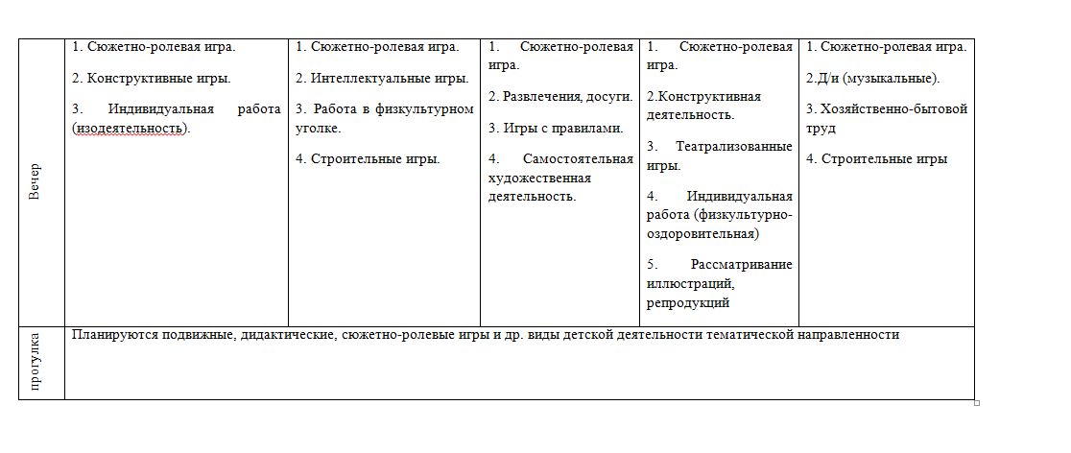

Slide 26
Планирование на неделю Дата: сентябрь, 3 неделя Группа: старшая группа. Тема «Овощи, фрукты» Цель: Расширение представлений о полезных свойствах, условиях выращивания. Расширение знаний о сельскохозяйственном труде взрослых на полях и огородах.
День недели | Режим | Совместная деятельность взрослого и детей |  | Организация развивающей среды для самостоятельной деятельности | Взаимодействие с родителями
 |  | Групповая, подгрупповая | Индивидуальная
понедельник | утро | Коммуникативная деятельность Беседа «Что мы знаем о лимоне?» Цель: закрепить знания детей о пользе овощей и фруктах. Познавательно-исследовательская деятельность . Опыт «Волшебник-лимон» Задачи: Формировать навыки экспериментирования в опытах с лимоном. Оформить дневник опыта. Двигательная деятельность. Утренняя гимнастка (комплекс №…) | Игровая деятельность Д/И «Опиши фрукт, овощ» Цель: совершенствовать умение Саши К. описывать объект используя признаки: цвет, размер, форму и т.д. | Муляжи овощей, фруктов. Демонстрационный материал «Овощи, фрукты» Операционная карта проведения опыта «Волшебник-лимон» | Организация выставки детско-родительского творчества «Осенние фантазии»
 | Образовательная деятельность | 1.Коммуникативная деятельность. Развитие речи « Осень наступила» (указывается методическое пособие, автор, страница) 2. Познавательная деятельность. ФЭМП (указывается методическое пособие, автор, страница)

Slide 27
День недели | Режим | Совместная деятельность взрослого и детей |  | Организация развивающей среды для самостоятельной деятельности | Взаимодействие с родителями
 |  | Групповая, подгрупповая | Индивидуальная
понедельник | Прогулка | Двигательная деятельность. П/И «Вершки и корешки» Задачи: закреплять знания о способе произрастания овощей, развивать внимание, зрительное и слуховое восприятие, память. М/П игра «Съедобное-несъедобное» Цель: развитие познавательных, мыслительных, коммуникативных и интеллектуальных способностей, эрудиции, внимательности, скорости и быстроты реакций Познавательно-исследовательская деятельность. Наблюдение «Свекла на грядке» Задачи: уточнить и дополнить представления детей об изменениях происходящих со свеклой: ее строением и развитием. Трудовая деятельность Ручной труд. «Рябиновые бусы» Задача: учить нанизывать ягоды рябины на леску, создавая украшение. | Индивидуальная работа с Машей С. по развитию движений Задача: совершенствовать навыки катания обруча в произвольном направлении. | Самостоятельная деятельность Сюжетно-ролевая игра «Магазин» Фрукты-овощи» Цель: формирование социального опыта детей средствами игровой деятельности Выносной материал: муляжи фруктов, овощей, весы. Выносной материал: леска

Slide 28
День недели | Режим | Совместная деятельность взрослого и детей |  | Организация развивающей среды для самостоятельной деятельности | Взаимодействие с родителями
 |  | Групповая, подгрупповая | Индивидуальная
понедельник | Вечер | Двигательная деятельность. Игровая оздоровительная гимнастика после сна (картотека оздоровительной гимнастики, комплекс № 1) Конструктивная деятельность. «Грузовые машины для перевозки овощей и фруктов» Задачи: Развивать конструктивные способности детей, мелкую моторику пальцев, учиться строить машины из конструктора «ЛЕГО»; учить играть без конфликтов, дружно. | Индивидуальная работа с Пашей С. по развитию конструктивных умений Цель: учить использовать алгоритм постройки машины | Самостоятельная деятельность Сюжетно-ролевая игра «Магазин» Фрукты-овощи» Цель: формирование социального опыта детей средствами игровой деятельности Атрибуты: одежда продавца, ценники на товары, кассовый аппарат, муляжи овощей и фруктов, деньги, корзины для продуктов. Наборы лего, алгоритм постройки машины
 | Прогулка | Изобразительная деятельность. Рисование на песке Цель: развитие творческого потенциала дошкольников |  | Самостоятельная двигательная деятельность «Игры на асфальте» Цель: совершенствовать двигательные умения детей, развитие самостоятельности, взаимодействия со сверстниками.

